Slide 1
L’INFN per l’infanzia e la scuola primaria

Slide 2
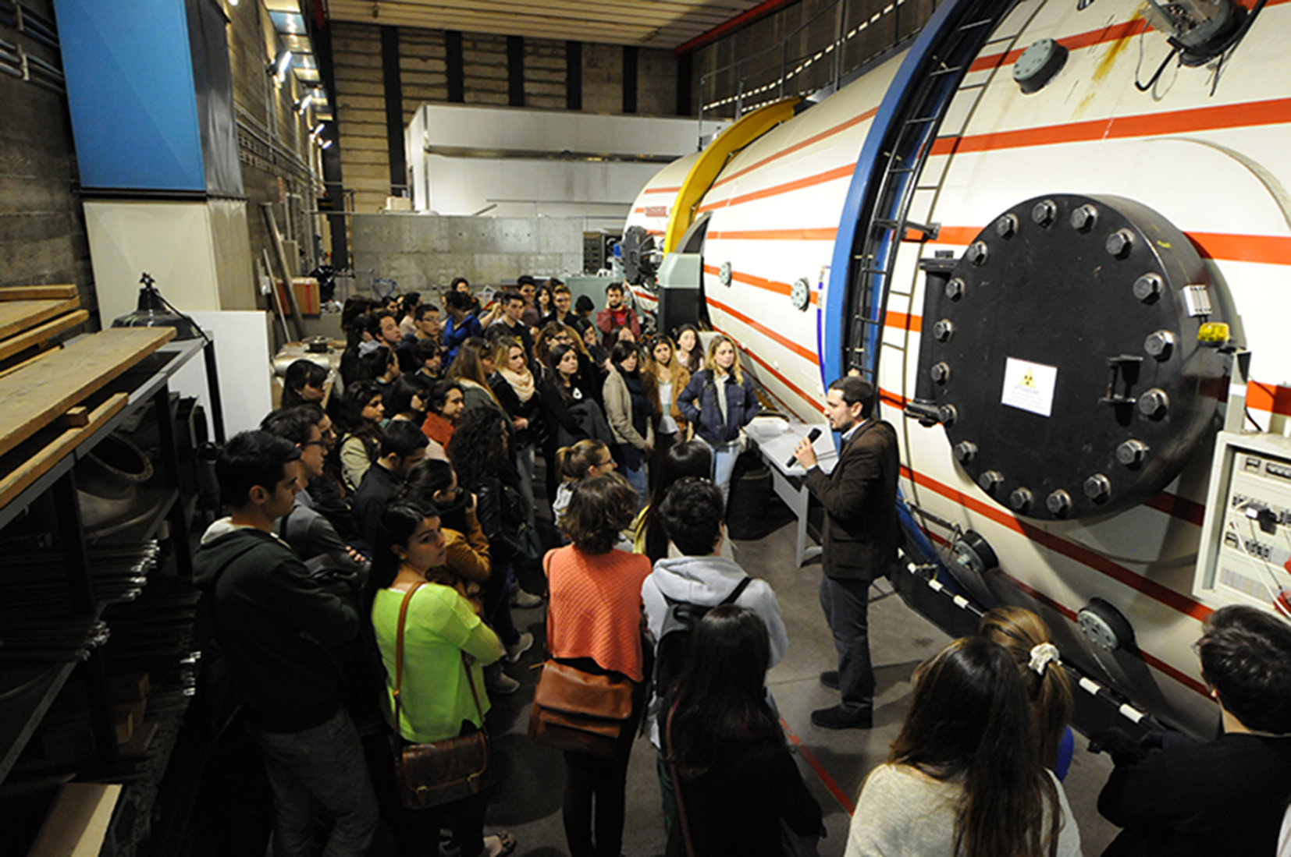
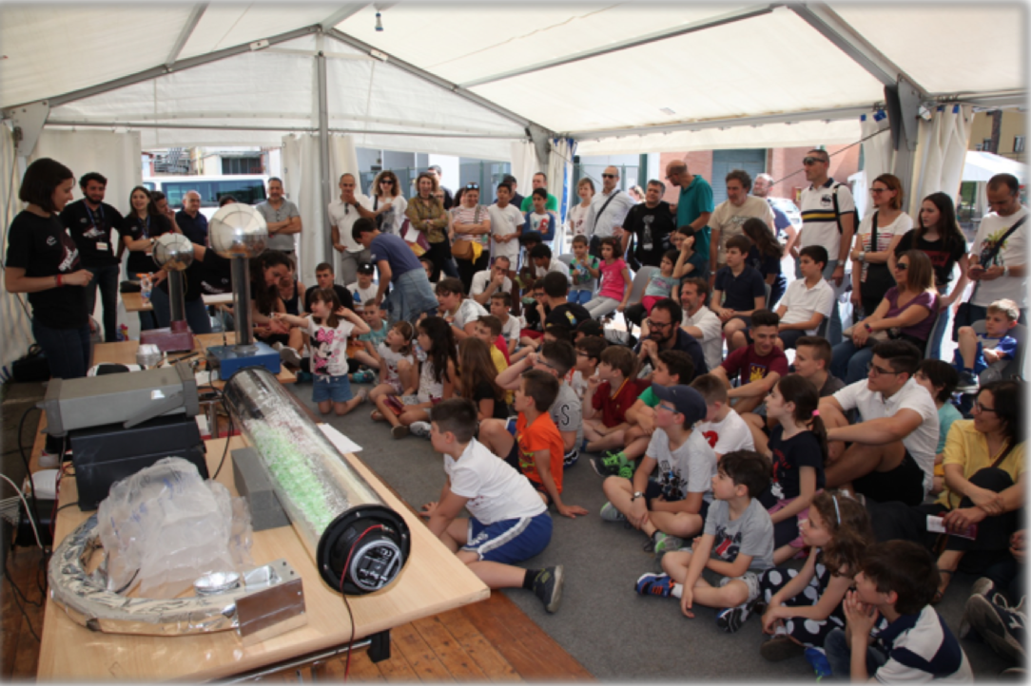
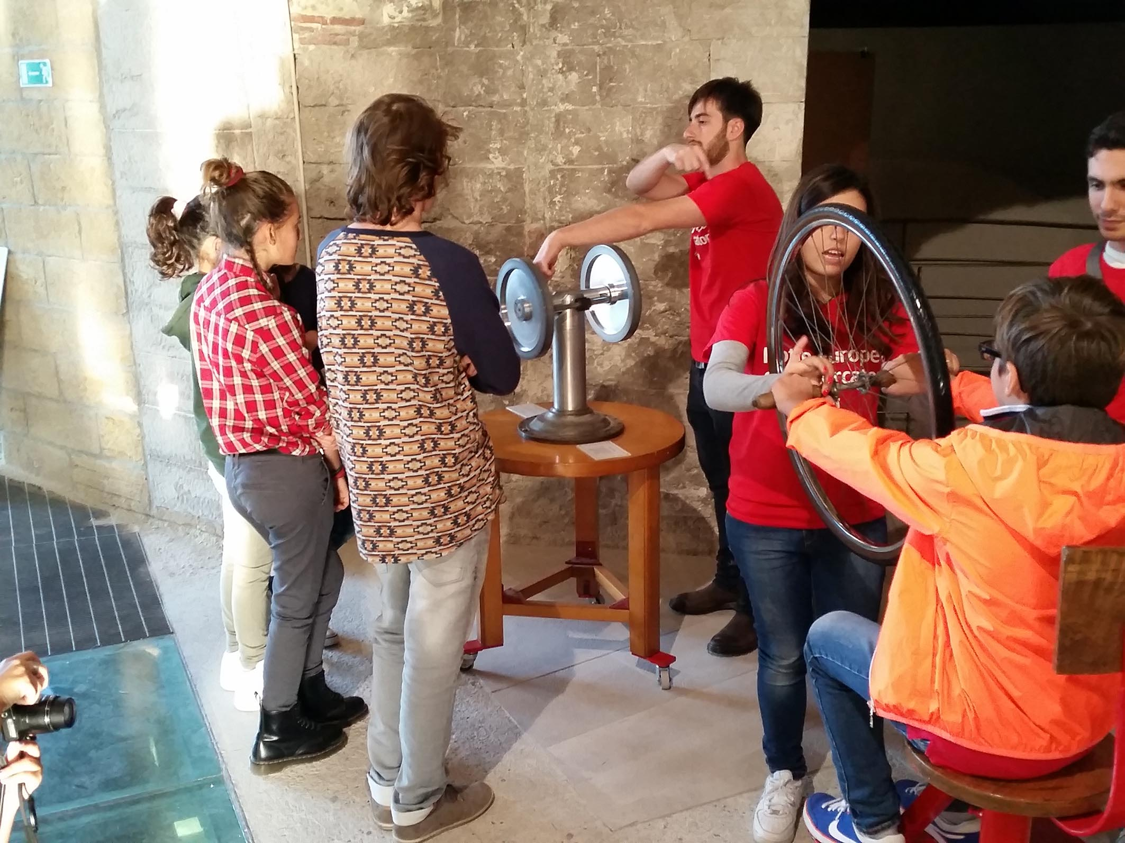
Esperienze rodate
Laboratori aperti/Open Day/Visite guidate
Laboratori dimostrativi

Slide 3
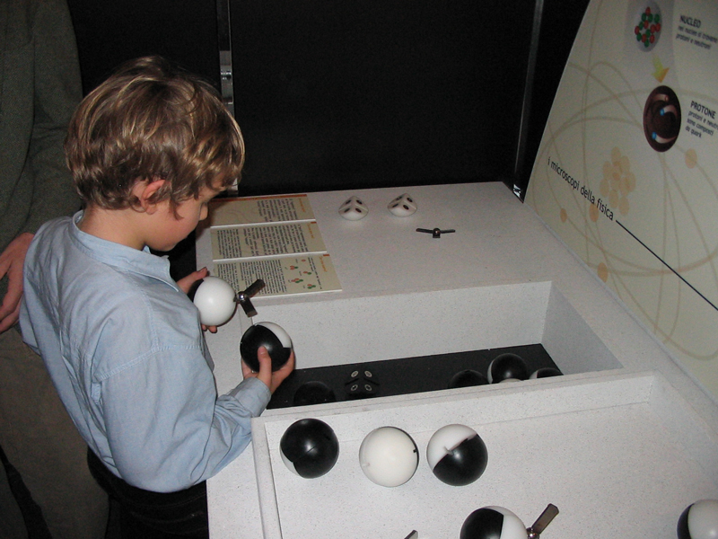
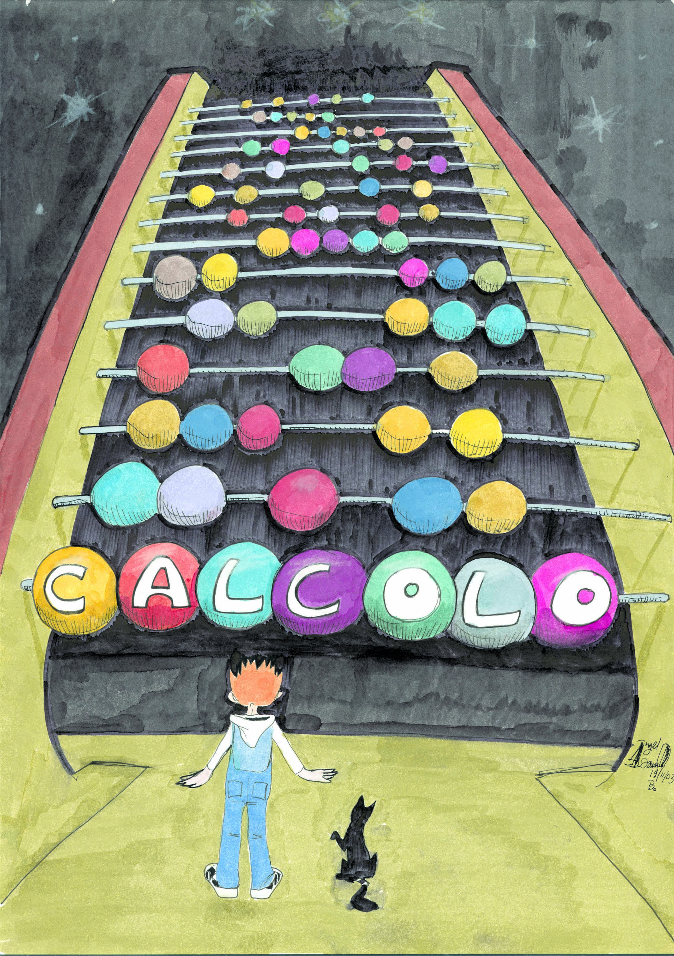
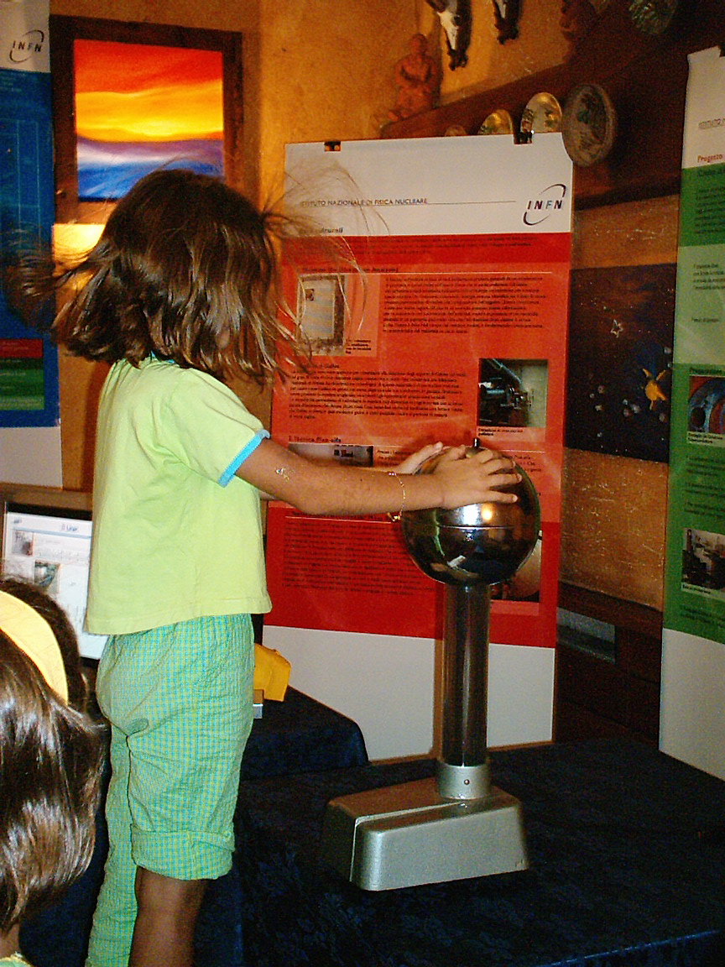
Esperienze passate
I Microscopi della Fisica 2004 - 2008
La Fisica su Ruote 2003 - 2007
Laboratori ludico-didattici itineranti:
Percorso logico-narrativo
Interattività
Ruolo dell’animatore

Slide 4
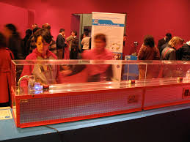
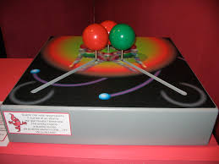
Esperienze passate
La Natura si fa in 4

Slide 5
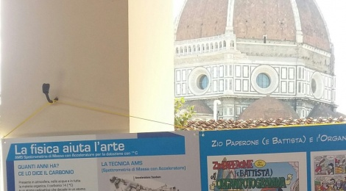
Esperienze passate
Festival Bambini Firenze

Slide 6
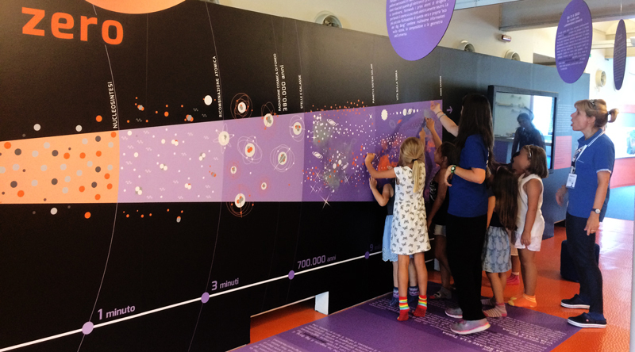
Più recentemente
Universo, tempo zero. Genova, Città dei bambini e dei ragazzi 2017-2018

Slide 7
Cartoni animati
Nino il neutrino - 2012
Spazio, Materia e gravità - 2016
FRANCESCA SCIANITTI, INFN Ufficio Comunicazione, Workshop «INFN per l’infanzia», 25-26 giugno 2020

Slide 8
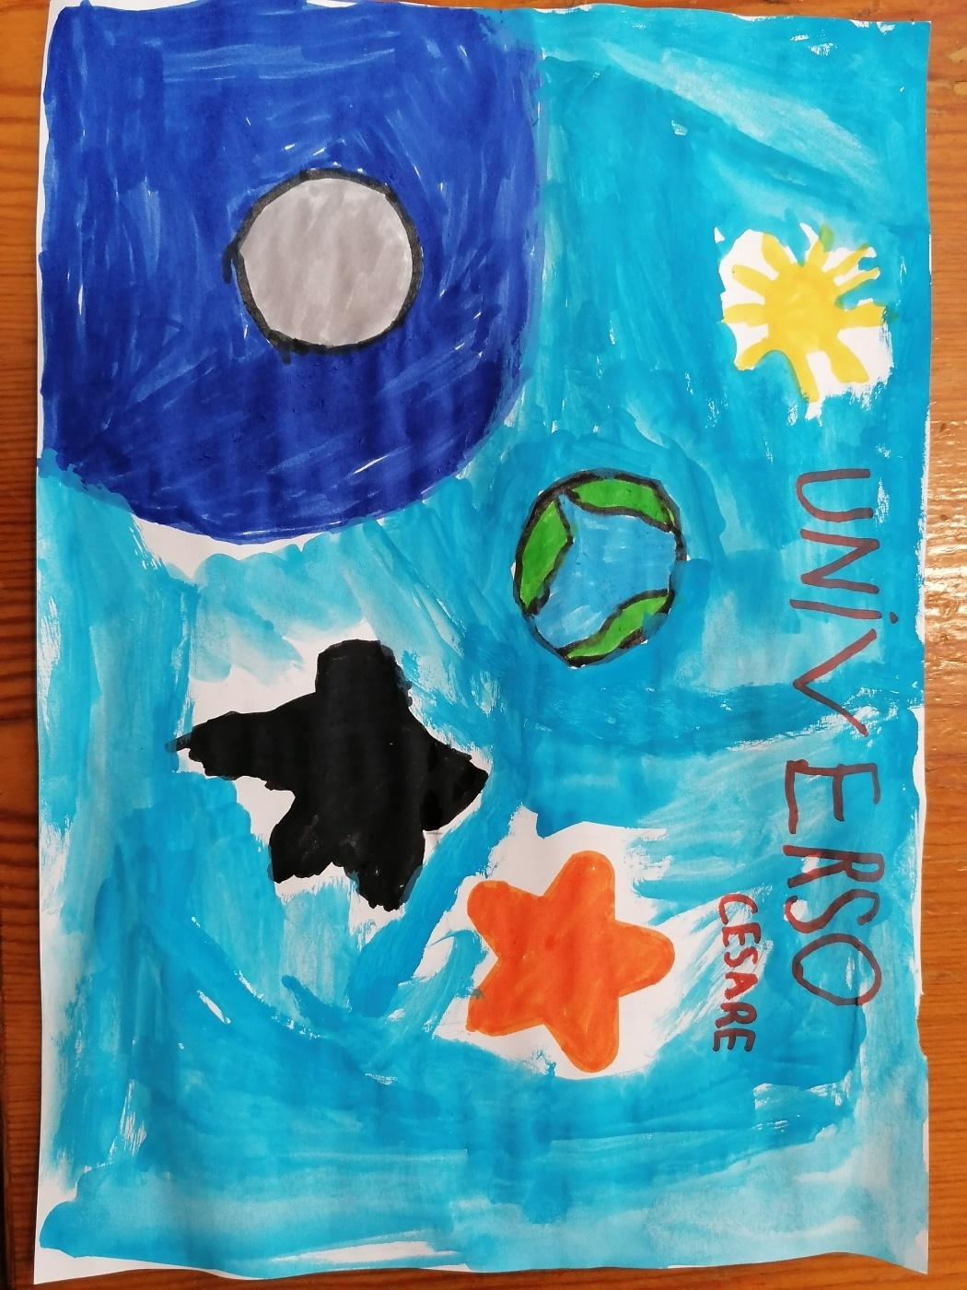
In tempo di pandemia
Art&Science KIDS

Slide 9
2016-2017
I corsi di formazione
Corsi di formazione “COMUNICAZIONE PER LA SCUOLA” organizzati dall’Ufficio Comunicazione
“Fisica e comunicazione: scienza e scuola” - LNF, 7-9 novembre 2016
“Fisica e comunicazione: scienza e scuola” - LNS, 17-19 maggio 2017
Diverse esperienze nate da libere iniziative di PE rivolte all’infanzia (Pavia, Torino, LNF, Catania, LNS, LNL)

Slide 10
2017: WORKSHOP
“L’INFN per la scuola”
Workshop CC3M “L’INFN per la scuola”, Firenze GGI,13 novembre 2017
Area per la Ricerca sull’Innovazione Agenzia Indire
Case Studies: Arte e scienza/Radiolab
3. Focus di discussione:
Scuola primaria: una rete INFN per la formazione primaria?
Aggiornamento docenti: corsi per docenti della secondaria di I grado
•
•

Slide 11
2018 - I primi WG
A conclusione del workshop di Firenze sono istituiti 4 Working Group
•
Aggiornamento docenti (AggiornaMenti)
Video, giochi, laboratori didattici e editoria per l’infanzia Pacchetto Onde Gravitazionali per la scuola (Fumetto)
•
•
•
Alternanza Scuola-Lavoro (Workshop)

Slide 12
Un network per l’infanzia e la primaria
•
2019: Diverse esperienze di lavoro su questo target si riuniscono sotto la sigla INFN-KIDS guidata da FI, FE e LNF, finalizzata alla condivisione di metodi, contenuti e materiali (include FI/LNF/PV/ LNL/FE/TO…)
•
Esistono tuttavia altre esperienze in corso o nate più recentemente (NA, MIB, LNGS, VIRGO con seminari e laboratori / INFN MIB con l’aggiornamento docenti della primaria/NA con Art&Science per l’infanzia//PD con l’editoria per l’infanzia)

Slide 13
I nostri case studies
I bambini nei nostri laboratori
Il linguaggio dell’arte per parlare di scienza
INFN kids. Una rete per le attività ludico-didattiche per i più piccoli
Corsi di fisica moderna per gli insegnanti e i docenti della scuola primaria

Slide 14
Un quadro di riferimento
Pedagogico
Didattico
Educativo
Comunicativo

